Slide 1
丹波山村の
商業施設
１年 Y・A

Slide 2
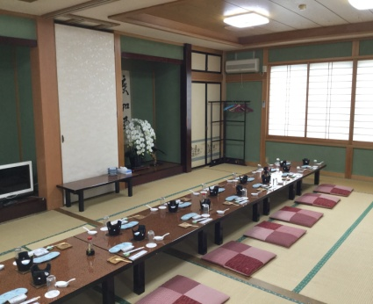
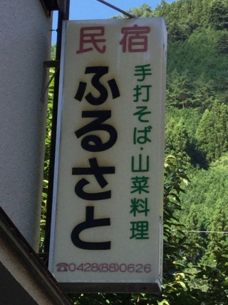
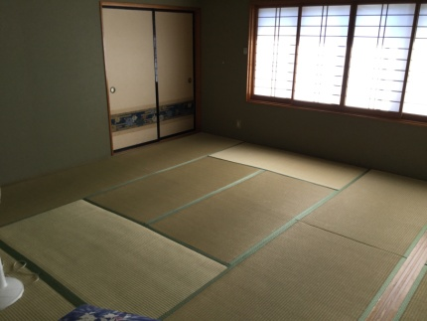
宿
この地区では･･･

Slide 3
【かどや旅館】
① 旅館
② ６０人
③ 観光
④ 山菜料理・そば
⑤ 特になし
【施設名】
①施設の分類
②収容人数（出典：丹波山村施設ガイド）
③利用者の特徴など
④おすすめポイント
⑤これからの計画
【たちばな】
① 民宿
② ７０人
③ 観光
④ 丹波産の食材を使った料理
⑤ お客さんに丹波について話したい
【ふるさと】
① 民宿
② ５０人
③ 村内及び周辺で仕事している人
④ そば・猪の肉料理（鍋など）
⑤ 特になし
地図に戻る

Slide 4
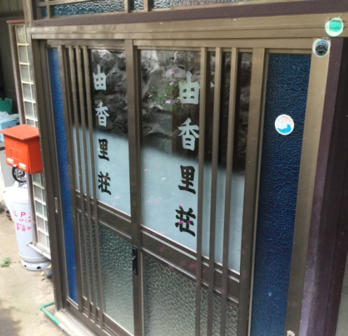
奥秋①
この地区では･･･

Slide 5
【由香里荘】
① 民宿
② ７０人
③ 観光
④ 丹波産の食材を使った料理
中華料理
⑤ 特になし
【仲よし】
① 食事
② ２０人
③ 休日→サイクリング
平日→村の人・仕事帰りの人
④ そば・うどん
時間制限無しのカラオケ
⑤ 新メニューを計画
（今は鍋焼きうどんを計画）
地図に戻る

Slide 6
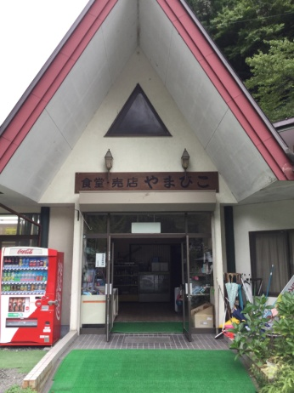
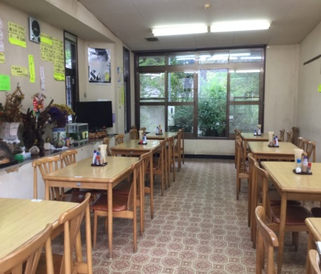
スポーツ広場周辺
【やまびこ】
① 食事
② 60人
③ 休日→子供連れの家族
平日→ お昼休みの昼食
④ 旬の食材を使った料理
そば・天丼・カツ丼
⑤ 特になし

Slide 7
のめこい湯周辺

Slide 8
役場周辺
役場

Slide 9
奥秋②

Slide 10
丹波小学校周辺

Slide 11
押垣外

Slide 12
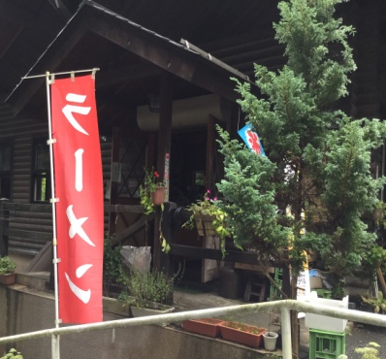
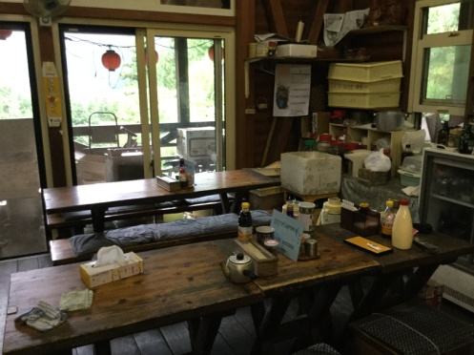
高尾
【すべり台下食堂】
①食事
② 36人
③ 観光
村の人・仕事帰りの人
④ みそラーメン・唐揚げ
料理の量が多い
⑤ 特になし

Slide 13
奥秋周辺登山道

Slide 14
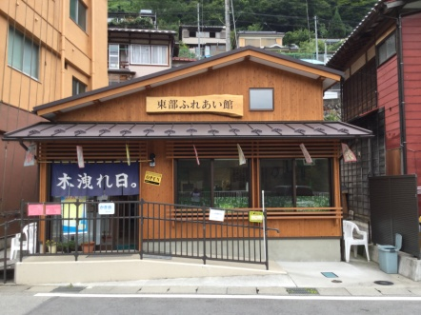
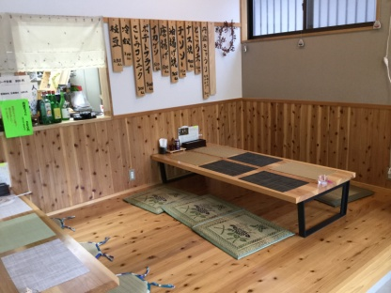
東部地区
【木洩れ日】
① 食事
② 17人
③ 休日→登山
平日→村内及び周辺で仕事している人
④ 村の特産物を使った料理
生姜焼き定食・さしみこんにゃく
⑤ 鹿肉料理を計画

Slide 15
考察①
・屋外のレジャーが多いため
雨天のとき、滞在できる施設がない
・１年のなかで春･冬は観光客が少ない
季節･天候に関係のない観光施設が必要
→観光客により長く村にいてもらうことで
他の施設の利用者も増やすことができる

Slide 16
考察②
・「人手が足りない」という意見が多くの方からあった
→利用者に最高のおもてなしができない
村内で働いてくれる人を増やす
ことが必要
→お店の人手不足を解消することができ、
よりよいおもてなしが可能
→村とお店の連携が必要となる

Slide 17
まとめ
今回丹波について調べたことで、丹波には山菜やそばといった食べ物や自然豊かなことなど自慢できることがたくさんあることがわかった。どのお店も村の良いところを工夫し、利用することでそれをお店の特徴としていた。これからは、各お店と村が連携していくことで丹波山村の商業は発展していくと思う。
私は今回の活動を通して、まだ丹波について知らないことがたくさんあることに気付いた。これからは、まず丹波について多くのことを知ることが大切だと思う。そのために来年の丹課の活動では、今回調べられなかった施設を調べていきたい。

